Slide 1

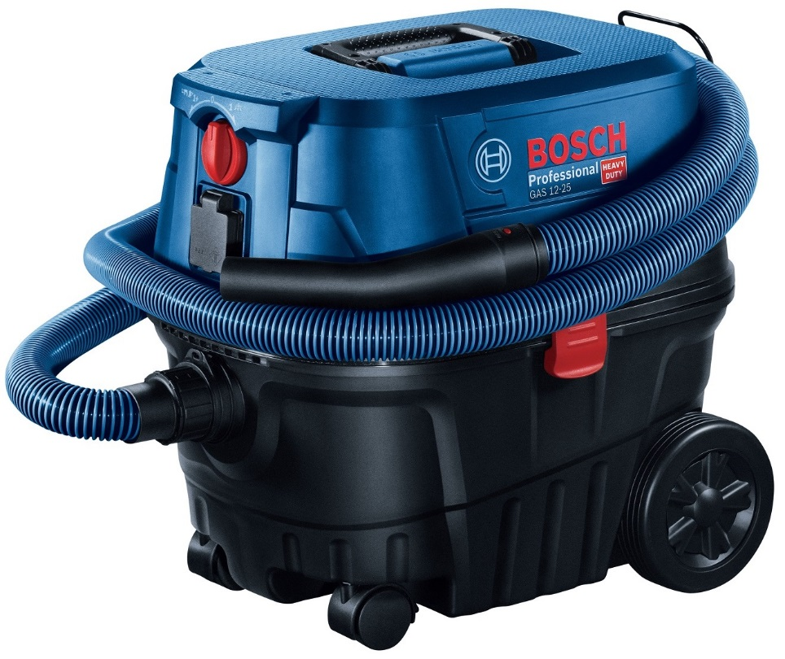
Noul aspirator profesional
GAS 12-25 pL profesional

Slide 2


Pe scurt
Mesaj cheie:
Putere de aspiratie superioara cu o tehnologie inovatoare de auto-curatare.
SOL: Dec.2018
Date tehnice | GAS 12-25 PL
Putere (W) | 1250
Puterea de aspiratie (W) | 237
Presiune in vid (kPa) | 20
Debit de aer (Motor l/s) | 65
Capacitatea totala a rezervorului de praf (L) | 25
Capacitatea neta a rezervorului uscat/umed (L) | 21/16
Sursa de alimentare | Da
Clasa principala a filtrului (HEPA) | H13
Consistenta si aspirare puternica
  Aspiratie constanta prin tehnologia cu auto-curatare
  Putere de aspirare cu 50% mai mare vs. fata de GAS11-21
Spatiu de lucru fara praf
  99.95% praf fin (>0.3 micron) filtrat de filtrul H13 HEPA, certificate de clasa L
Cost redus de mentenanta
  Tehnologia pre-filtrului extinde durata de viata a filtrului de 3 ori
2
Robert Bosch Romania | 02.2019
© Robert Bosch GmbH 2018. Alle Rechte vorbehalten, auch bzgl. jeder Verfügung, Verwertung, Reproduktion, Bearbeitung, Weitergabe sowie für den Fall von Schutzrechtsanmeldungen.

Slide 3
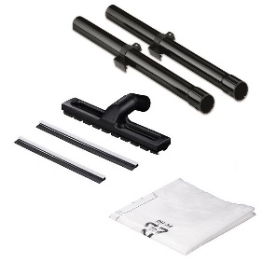
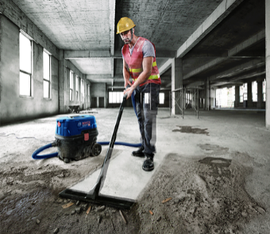
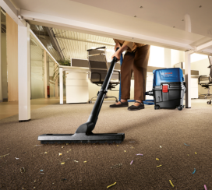

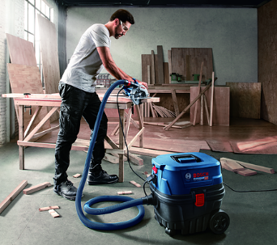
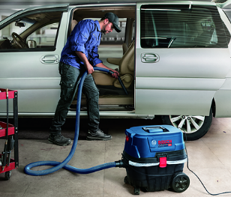

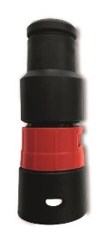
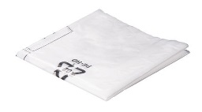
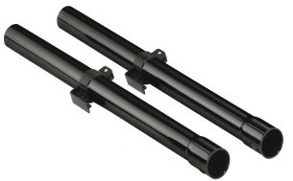
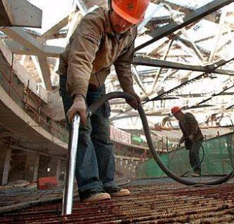
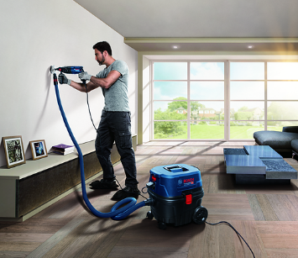
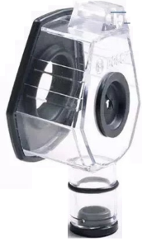
Utilizatori. Aplicatii.
Renovare
Curatenie hoteluril si birouri
Application 1
Picture
Xxx
Prelucrarea lemnului fara praf
Service-uri auto
Application 2
Picture
Curatare tehnologica in constructii
Dupa montare instalatii
Application 4
Picture
Application 3
Picture
3
Robert Bosch Romania | 02.2019
© Robert Bosch GmbH 2018. Alle Rechte vorbehalten, auch bzgl. jeder Verfügung, Verwertung, Reproduktion, Bearbeitung, Weitergabe sowie für den Fall von Schutzrechtsanmeldungen.

Slide 4
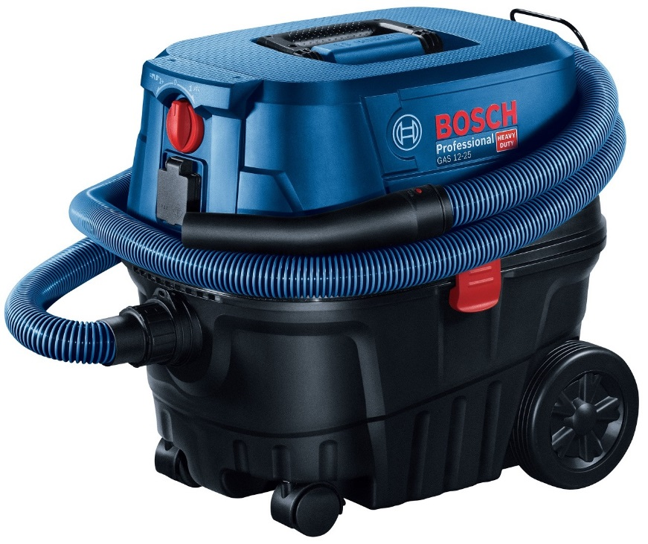
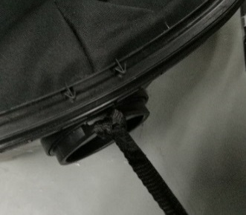


Vedere de ansamblu
Mesaj principal: Putere avansata de asorbtie cu ajutorul tehnologiei inovative Bosch
Motorul ofera aspiratie superioara cu 50%
Motor de 1250W ofera o aspiratie puternica si presiune constanta
Costuri reduse de mentenanta
Tehnologia pre-filtrului mareste de 3 ori durata de viata a filtrului
✔
Usor de folosit: Auto start-stop
Sincronizarea sculei electrice utilizate cu aspiratorul faciliteaza operatiile efectuate
(doar pentru versiunea PL)
Usor de transportat
Design special pentru derulatorul de cablu
✔
Aspirare consistenta si puternica
Tehnologia patentata de auto-curatare, curata filtrul automat, oferind astfel o aspiratie consistenta si puternica
Spatiu de lucru fara praf
99.95% din praful fin(>0.3 micron) este filtrat in timp ce se aspira cu un filtru H13 HEPA
Compatibil cu orice conectori de extractie a prafului pentru scule electrice (Ø30mm)
✔✔✔
201721424743.7
* Cf. rezultate teste IBR Laboratories
4
Robert Bosch Romania | 02.2019
© Robert Bosch GmbH 2018. Alle Rechte vorbehalten, auch bzgl. jeder Verfügung, Verwertung, Reproduktion, Bearbeitung, Weitergabe sowie für den Fall von Schutzrechtsanmeldungen.

Slide 5
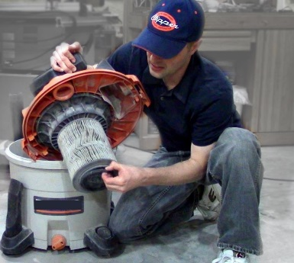
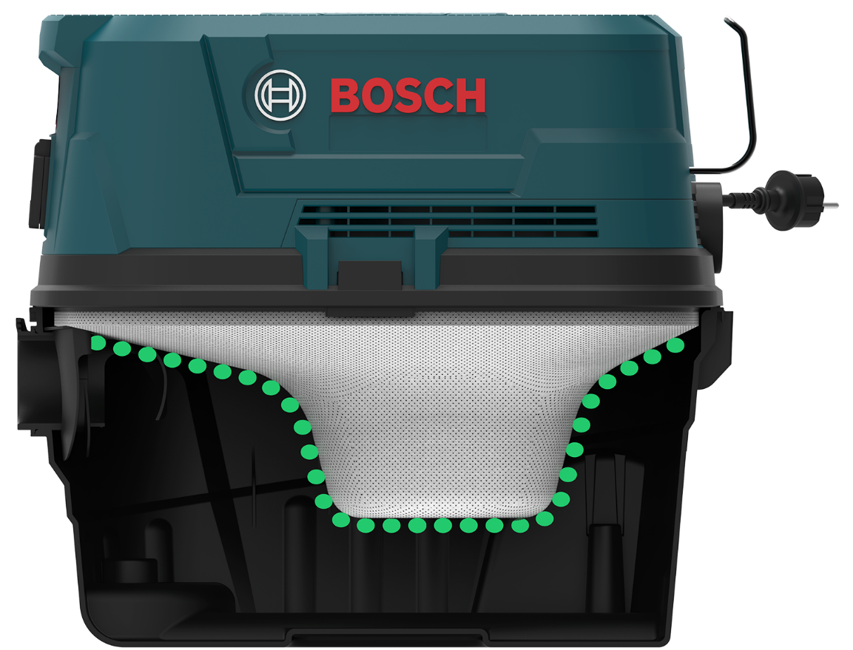
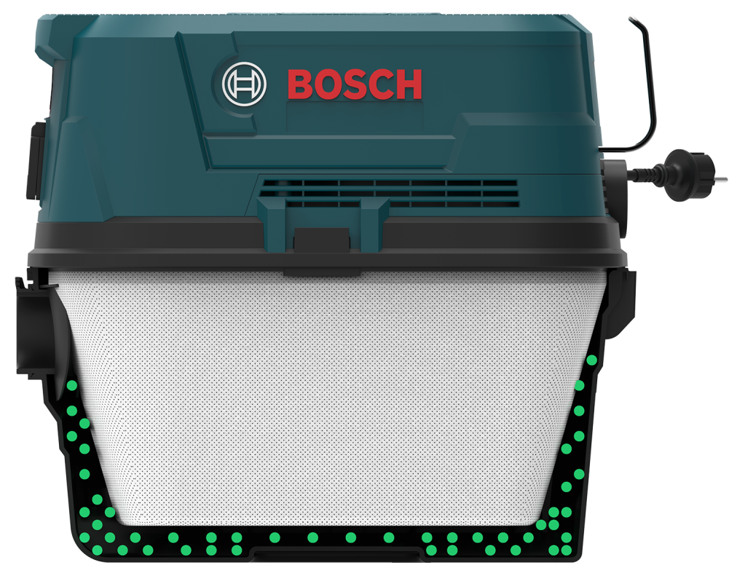

Tehnologia de protectie si auto-curatare a filtrului
Nu necesita curatarea filtrului in timpul folosirii
201721424743.7
Praful este adunat si blocat pe suprafata pre-filtrului in timpul utilizarii aspiratorului
Praful este scuturat dupa ce motorul a fost oprit. Este adaugata si o forta suplimentara pentru scuturare.
6
Robert Bosch Romania | 02.2019
© Robert Bosch GmbH 2018. Alle Rechte vorbehalten, auch bzgl. jeder Verfügung, Verwertung, Reproduktion, Bearbeitung, Weitergabe sowie für den Fall von Schutzrechtsanmeldungen.

Slide 6
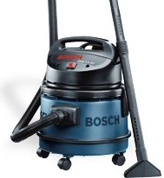
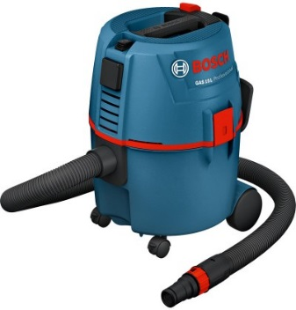
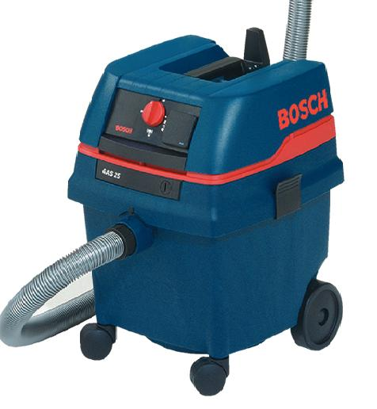

Comparatie cu produsele predecesoare
 | Noul GAS 12-25 PL | GAS 11-21 | GAS 20 | GAS 25 L SFC
Putere aspirare (W) | 237 | 156 | 211 | 217
Volum max. rezervor aspiratie (l) | 21 | 21 | 15 | 20
Debit aer (l/s) | 37.7 | 32.9 | 31.2 | 33.0
Priza electrica | Da | Nu | Da | Da
Clasa L | Da | Nu | Da | Da
Tehnologie prefiltrare | Da | Nu | Nu | Nu
Aspiratie consistenta si puternica
Primul model cu tehnologie patentata de autocuratare
7
Robert Bosch Romania | 02.2019
© Robert Bosch GmbH 2018. Alle Rechte vorbehalten, auch bzgl. jeder Verfügung, Verwertung, Reproduktion, Bearbeitung, Weitergabe sowie für den Fall von Schutzrechtsanmeldungen.

Slide 7
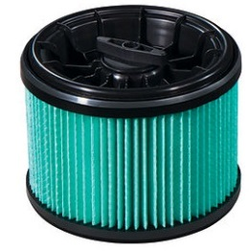
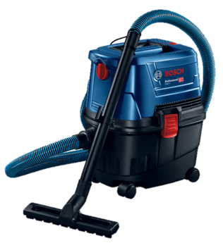
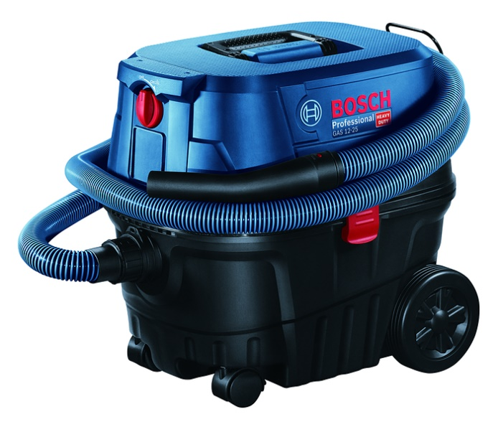
Costuri reduse de mentenanta
GAS 15:
Aspiratorul + 3 filtre / an
GAS 12-25 PL:
Aspiratorul + 1 filtru / an
8
Robert Bosch Romania | 02.2019
© Robert Bosch GmbH 2018. Alle Rechte vorbehalten, auch bzgl. jeder Verfügung, Verwertung, Reproduktion, Bearbeitung, Weitergabe sowie für den Fall von Schutzrechtsanmeldungen.

Slide 8

Fisa tehnica produs
Date tehnice |  | GAS 12-25 PL
Putere nominala | [W] | 1200
Putere aspiratie | [W] | 237
Zgomot | [dB] | 88
Presiune (vacuum) aspiratie | [mPa] | 20
Debit aer | [l/s] | 65
Filtrul principal | [x] | L-Class (H13) HEPA
Capacitate bruta rezervor praf | [ L ] | 25
Capacitate neta rezervor praf (uscat) | [L] | 21
Capacitate neta rezervor praf (umed) | [L] | 16
Greutate, fara accesorii | [kg] | 9
Priza electrica pe carcasa |  | Yes
Dimensiuni, fara accesorii | [mm] | 380x483x453mm
Pre-filtru autocuratare |  | DA
Sac praf |  | DA
9
Robert Bosch Romania | 02.2019
© Robert Bosch GmbH 2018. Alle Rechte vorbehalten, auch bzgl. jeder Verfügung, Verwertung, Reproduktion, Bearbeitung, Weitergabe sowie für den Fall von Schutzrechtsanmeldungen.

Slide 9
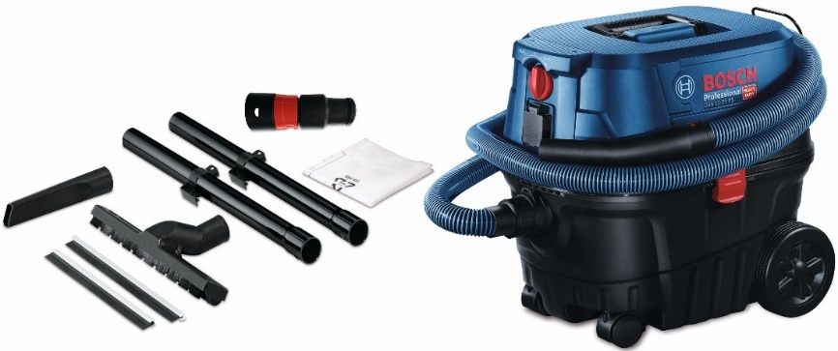
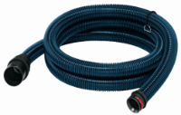


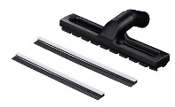

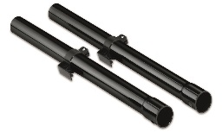

Accesorii pentru GAS 12-25 PL
Accesoriile standard incluse
  1.619.PA7.322 furtun 3m
  1.619.PA7.325 cot
  1.619.PA7.328 duza colturi
  1.619.PA7.327 set pardoseli
  1.619.PA7.326 Adaptor
  1.619.PA7.324 Tuburi (2pcs)
  1.619.PA7.329 Saci plastic (5pcs)
Accesoriile recomandate pentru aplicatii speciale
  Filtru umed pentru aspirari umede
10
Robert Bosch Romania | 02.2019
© Robert Bosch GmbH 2018. Alle Rechte vorbehalten, auch bzgl. jeder Verfügung, Verwertung, Reproduktion, Bearbeitung, Weitergabe sowie für den Fall von Schutzrechtsanmeldungen.

Slide 10

De retinut!
Aspiratie puternica si durata mare de viata
Costuri intretinere reduse datorita filtrului principal cu durata extinsa de viata
Utilizare comoda si eficienta datorita sincronizarii aspiratorului cu scula electrica de lucru
(doar pentru modelul PL)
12
Robert Bosch Romania | 02.2019
© Robert Bosch GmbH 2018. Alle Rechte vorbehalten, auch bzgl. jeder Verfügung, Verwertung, Reproduktion, Bearbeitung, Weitergabe sowie für den Fall von Schutzrechtsanmeldungen.

Slide 11



Coduri accesorii
 | Furtun 3 metri | Cot | Duza spatii inguste | Set pardoseli | Adaptor | Tuburi (2 piese)
Cod comanda | 1.619.PA7.322 | 1.619.PA7.325 | 1.619.PA7.328 | 1.619.PA7.327 | 1.619.PA7.326 | 1.619.PA7.324
Imagini
13
Robert Bosch Romania | 02.2019
© Robert Bosch GmbH 2018. Alle Rechte vorbehalten, auch bzgl. jeder Verfügung, Verwertung, Reproduktion, Bearbeitung, Weitergabe sowie für den Fall von Schutzrechtsanmeldungen.

Slide 12
Intrebari si raspunsuri
Intrebare | Raspuns
Este nevoie ca utilizatorul sa declanseze auto-scuturarea? | Pre-filtul se va auto-scutura imediat cand GAS 12-25 PL se opreste. La urmatoarea pornire a aspiratorului acesta va furniza din intreaga sa putere de aspiratie.
Mai exista produse in piata echipate cu acest sistem de auto-scuturare prin pre-filtrare? | Aceasta tehnologia de prefiltrare este patent Bosch, aspiratoarele altor branduri echipate cu sisteme de auto-curatare costand mult mai mult decat GAS 12-25 PL.
Ce semnifica H13? | 99.95% din praful fin (cu dimensiuni ale granulelor pana la 0.3 mm), care nu poate fi vazut nici macar cu un microscop optic obisnuit poate fi aspirat si retinut de catre GAS 12-25 PL, la fel ca cel mai bun apparat de purificare a aerului. Utilizatorii pot folosi GAS 12-25 PL ca purificator de aer daca zgomotul nu reprezinta o problema.
14
Robert Bosch Romania | 02.2019
© Robert Bosch GmbH 2018. Alle Rechte vorbehalten, auch bzgl. jeder Verfügung, Verwertung, Reproduktion, Bearbeitung, Weitergabe sowie für den Fall von Schutzrechtsanmeldungen.

